Slide 1
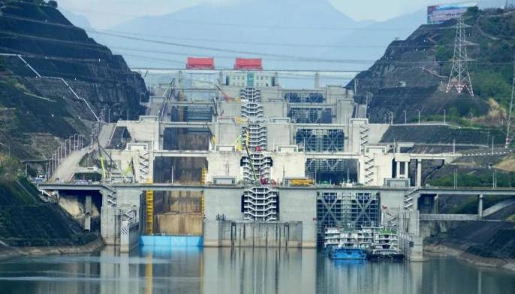
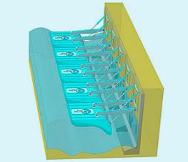
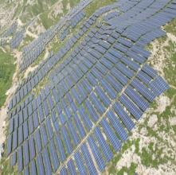
4.2 三峡新通道光-波浪-储自洽能源系统关键技术及应用
技术需求背景
三峡新通道光-波浪-储自洽能源系统关键技术及应用
u船舶升降波浪能发电
u边坡光伏阵列太阳能发电
u能源管理系统智能调度
u光-波浪-储自洽能源系统集成与应用

Slide 2
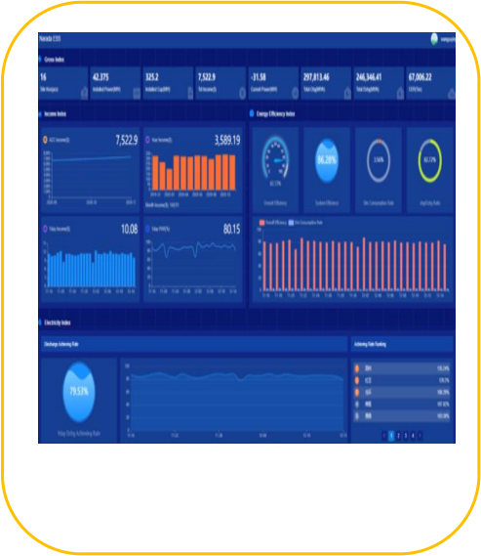
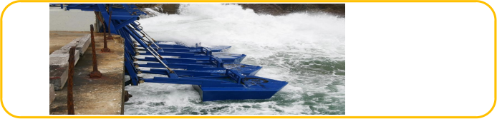
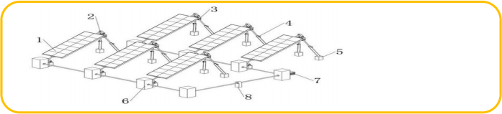
主要内容与关键技术
高效的波浪能捕获技术
灵活的光伏阵列跟踪发电技术
智能化分布式储能管理技术
互补的波光协同能源管理技术
波浪能捕获技术
光伏阵列跟踪发电技术
分布式储能管理技术

Slide 3
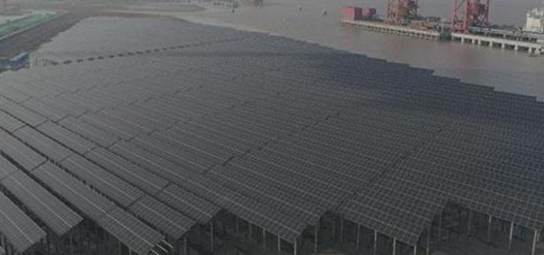
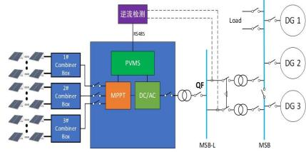
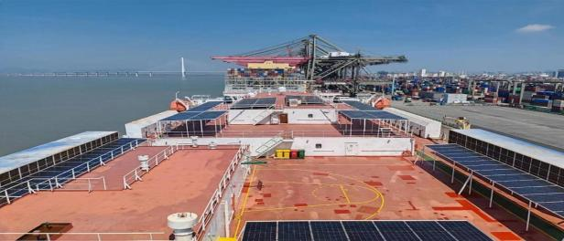
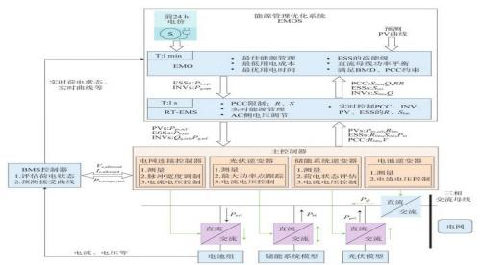
成果与应用
稳态电能质量优化控制技术
宁波舟山港滩涂光伏发电项目
分布式储能优化控制技术
“ 中远盛世 ”轮光伏阵列布置

